Slide 1
Анциферова Т.А. Класний керівник Сиротинської ЗОШ 1-2 ступенів Троїцького району Луганської області
Відроджуємо напівзабуте

Slide 2
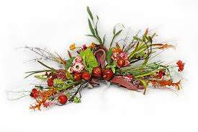
Діти , сьогодні ми поговоримо з вами про етнопедагогіку ,її роль у виховному процесі. Але спочатку нам треба з'ясувати значення цього слова. Робота з тлумачним словником . Етнопедагогіка - це наука про народний досвід виховання і навчання підростаючих поколінь, виховну мудрість певної етнічної спільності людей.

Slide 3
Давайте пригадаємо правила поведінки в музеї.
1.По залах музею або виставки слід пересуватися безшумно.
2.Не можна голосно розмовляти чи кричати, підкликаючи знайомого чи друга .
3. Не можна брати експонати руками.
4.При пересуванні по залі, намагайтеся не заважати оточуючим.
5.Не бажано розмовляти по мобільному телефону чи приймати виклики знайомих.

Slide 4
Початок екскурсії
Розпочнемо нашу екскурсію з портрета М.Т.Рильського та його висловлювання про народну мудрість
Учитель.Мотивація.Наші діди і прадіди несли через століття свої вміння і передали їх нам. Наше ж завдання полягає в тому, щоб не згубити те, що лишилося нам у спадок і передати всі надбання підростаючому поколінню.

Slide 5
М.Т.Рильський.
«Немає мудріших, ніж народ, учителів:
У нього кожне слово - це перлина,
Це праця, це натхнення, це людина».

Slide 6
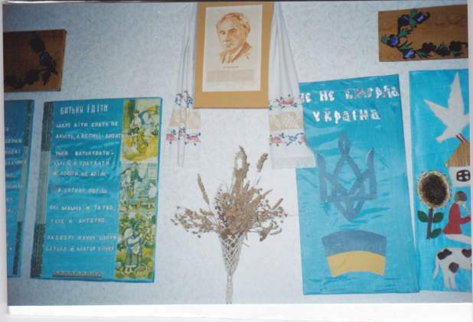
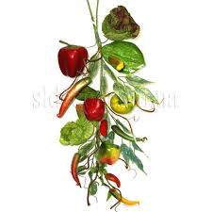
Вітрина « Ще не вмерли України….»

Slide 7
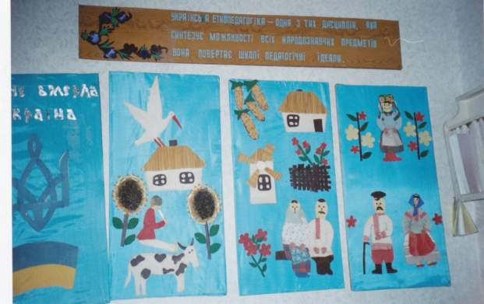

Ці стенди виготовлені учнями на уроках праці.

Slide 8
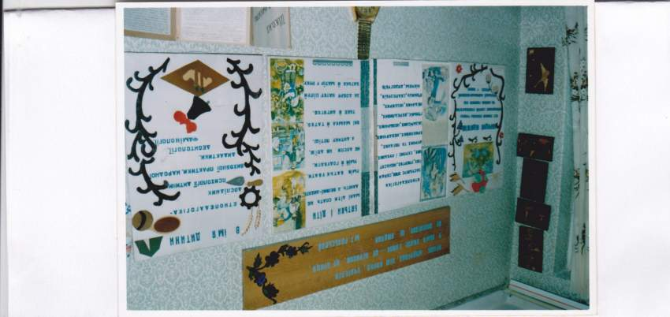
Вітрина “ В ім*я дитини”

Slide 9
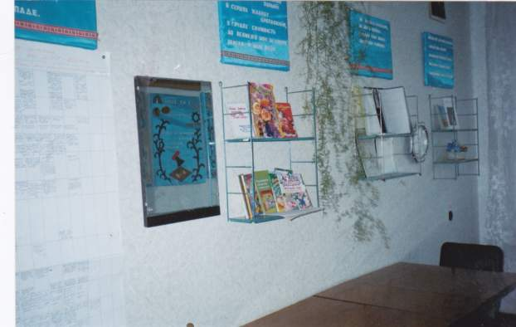
Тут ви можете дізнатися багато чого цікавого

Slide 10

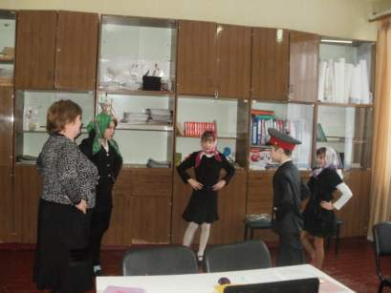
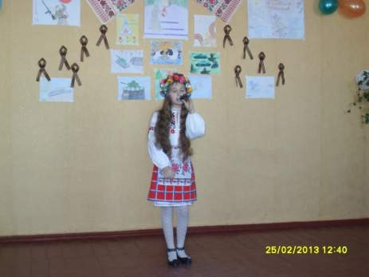

Тут ви можете дізнатися багато чого цікавого

Slide 11
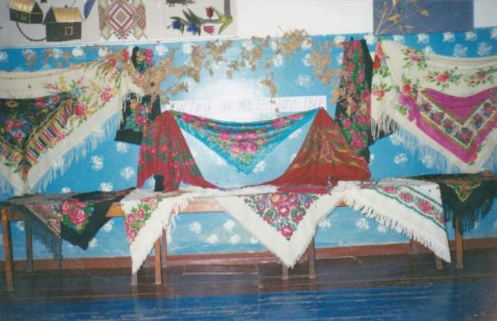
Вітрина “ Хустка - улюблена прикраса жінки”

Slide 12
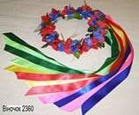
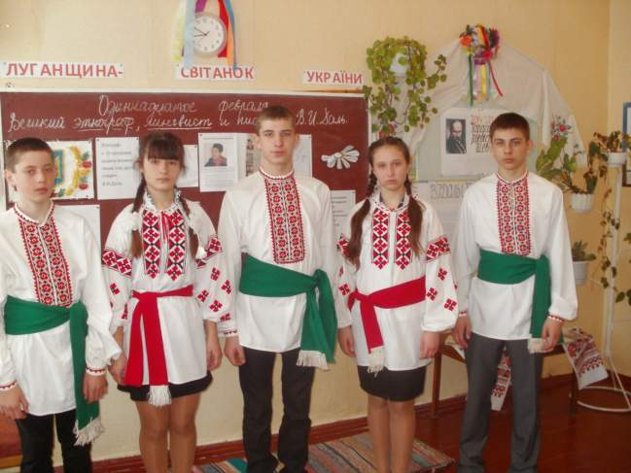
Виступ фольклорної групи.

Slide 13
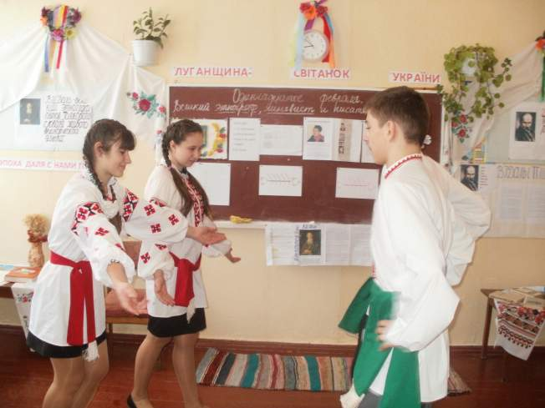
Якщо ви бажаєте навчитися народним іграм ,заходьте до нас!

Slide 14
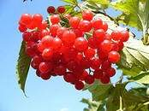
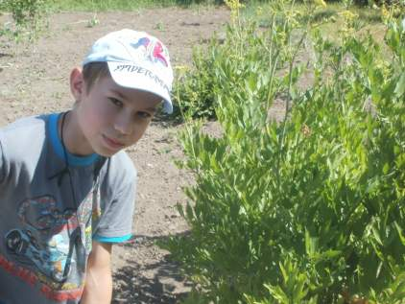
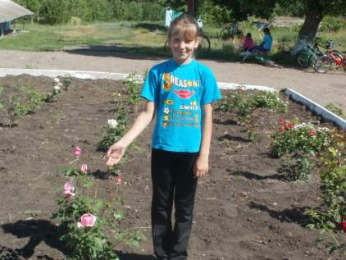

Догляд за рослинами –символами на пришкільній ділянці .

Slide 15
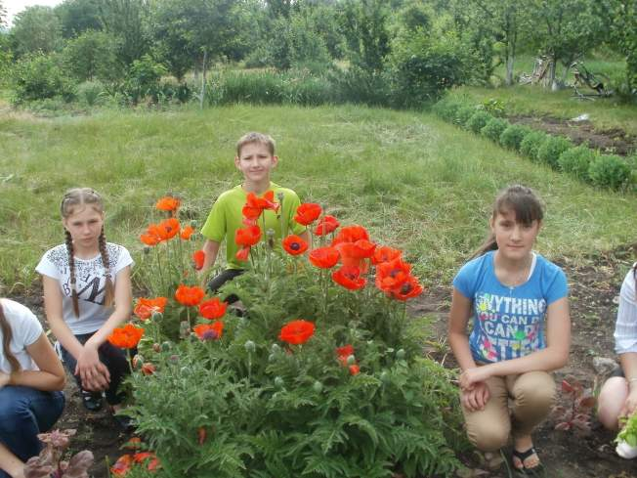
Чудодійною рослиною-оберегом вважався в народі мак

Slide 16
Використовуються такі форми роботи:
- Екскурсії, походи по рідному краю. Збір творів народної творчості
- Пошукова робота з батьками щодо складання родоводу.
- Робота по збору інформації та документальних матеріалів про учасників Великої Вітчизняної війни, тилу.
- Вивчення історії школи і освіти в селі.
- Збір матеріалів для шкільного музею хліба
- Вікторини, конкурси знавців народних традицій та обрядів,
Інсценування та драматизація творів усної народної творчості

Slide 17
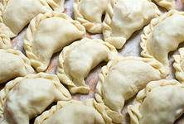
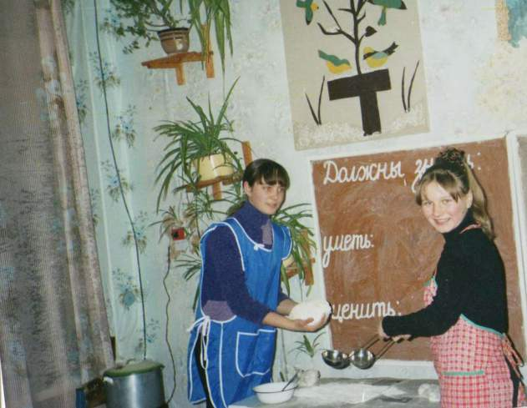
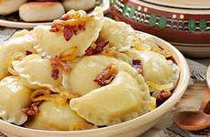
На шкільному вечері готуємо вареники самі.
Смачного!

Slide 18
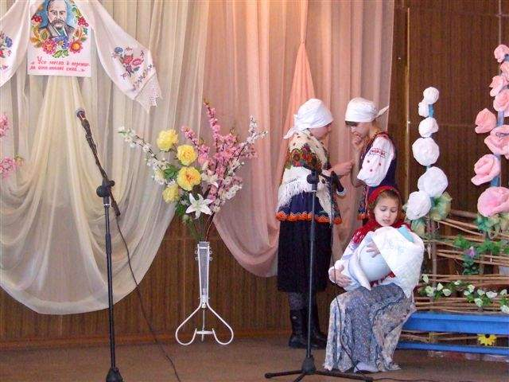
Інсценування творів.

Slide 19
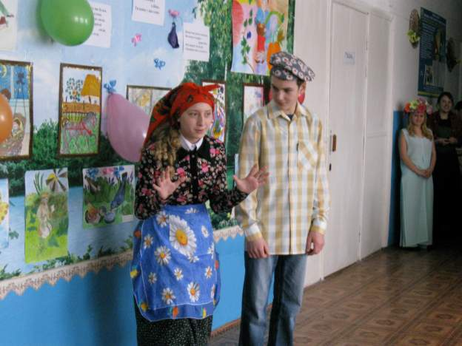
Інсценування творів.

Slide 20
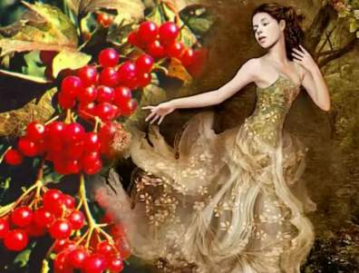
Хай святиться ім’я твоє, краю мій рідний.
В світі злих катастроф
Неминуча йде битва,
За людські почуття,
За вселенські права…
Повторяю щораз
Я собі як молитву
Ще почуті від мами
Пророчі слова.
Хай святиться ім’я твоє,
Краю мій милий,
Там, де поле й луки
В переплетенні рік.
Хай Господь посилає нам
Мудрості й сили
І хранить Україну –
Нині, прісно й вовік

Slide 21
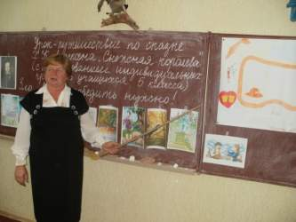
Сиротинська ЗОШ 1-2 ступенів
Спасибі за увагу!
"

